Slide 1

Mnemotechniki w nauce języka niemieckiego
AKI Arkadiusz Gerlic

Slide 2




Na co zwrócić uwagę?
Wzrokowiec
Słuchowiec
Kinestetyk
Dotykowiec

Slide 3


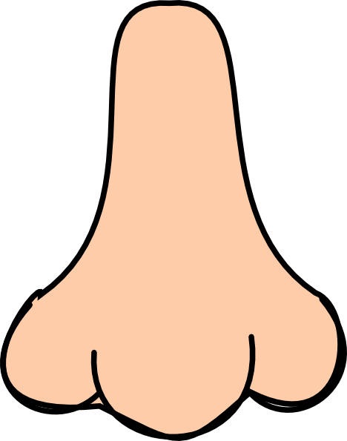



Zmysły się wspierają

Slide 4
Rzeczywistość
odbieramy
i doświadczamy
wszystkimi zmysłami.

Slide 5

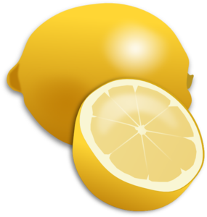
die Zitrone

Slide 6
Jak zapamiętać rodzajniki?
die
die
der
das
das

Slide 7


das Aquarium

Slide 8
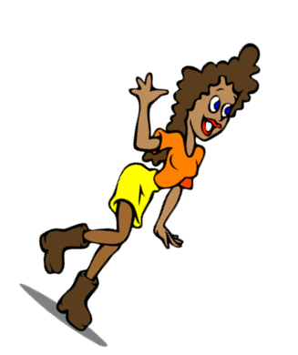
das Aquarium

Slide 9

das Aquarium

Slide 10

das Aquarium

Slide 11

das Aquarium

Slide 12

das Aquarium

Slide 13





Sytuacyjne zapamiętywanie
wszystkie zmysły
der
das
die

Slide 14
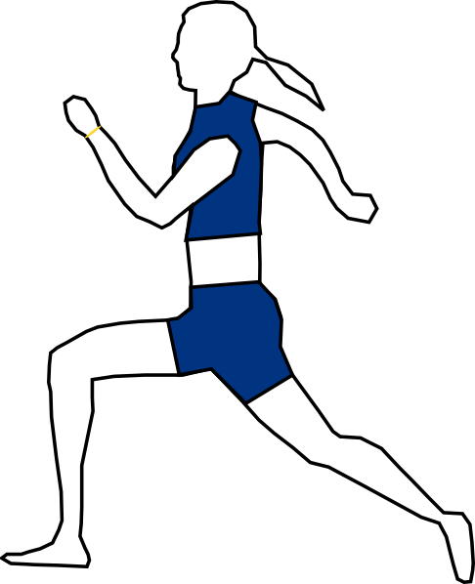
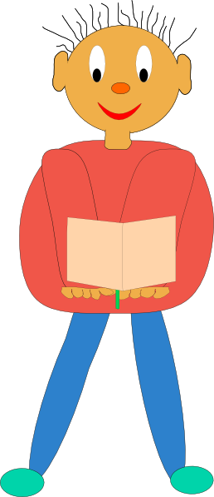
Kojarzenie z osobami
die energische Eva
der dicke Daniel

Slide 15
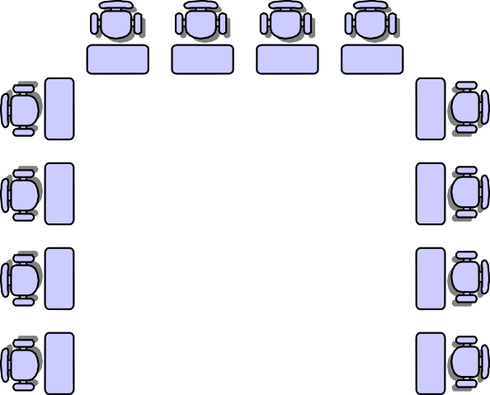
Ich nehme …mit.

Slide 16


Skojarzenia

Slide 17
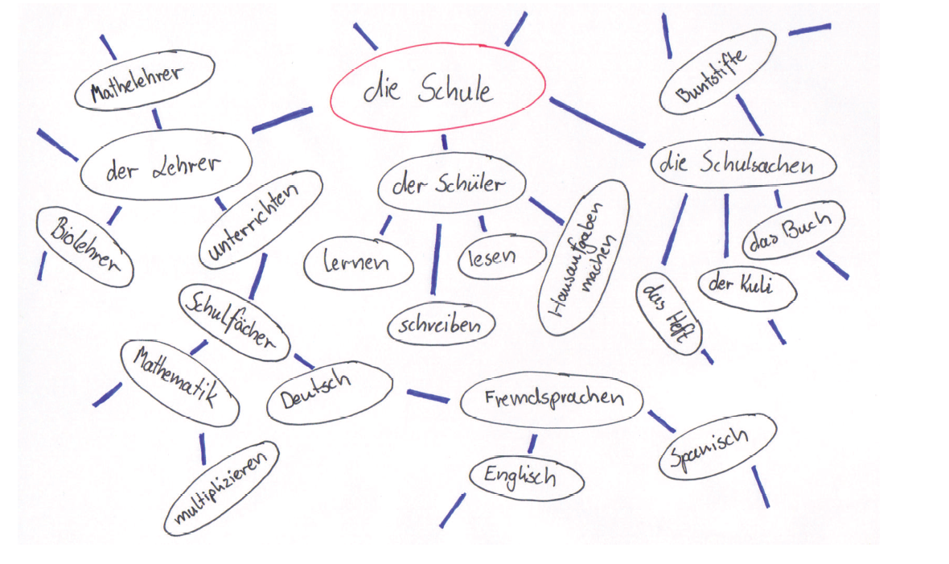

Slide 18
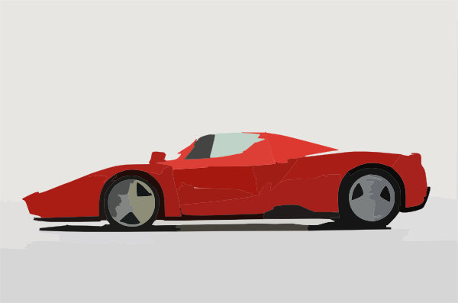



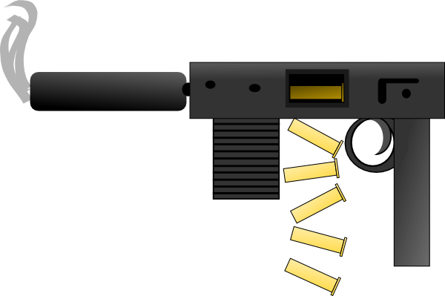
Ferrari
obraz
dzwięk
verheiratet
Hi
Ratte
ratet

Slide 19


Rebus
K

Slide 20
Rebus
K
ein Kaufhaus

Slide 21

Szukanie podobieństw
heftować
das Heft
heften
heftnąć coś

Slide 22


haben
Iść na haby.

Slide 23


Pantomima
ruch
wzrok

Slide 24



Slide 25
FACEBOOK

Slide 26

Skojarzenie jest jak mapa, która pokazuje nam drogę do zapamiętanych treści. Pozwala szybko przywołać te treści.

Slide 27
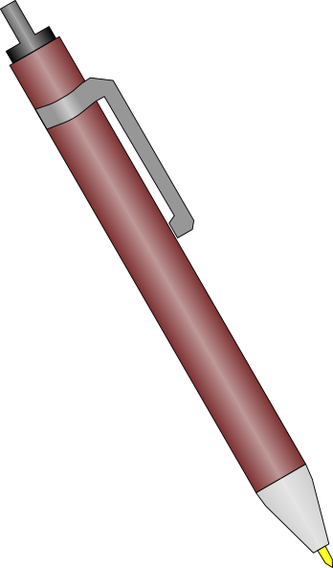
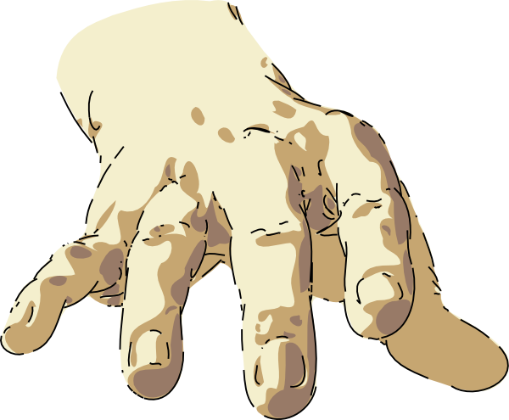
Dotyk
der Kuli

Slide 28

Fiszki w praktyce
gehen
Ich muss schon gehen.

Slide 29

Fiszki w praktyce
Das Fenster
Das Fenster

Slide 30
Emocje
ważne
śmieszne
smutne
silne przeżycie

Slide 31

Pamięć emocjonalna
Doniczka od Gabryśki z Ameryki

Slide 32
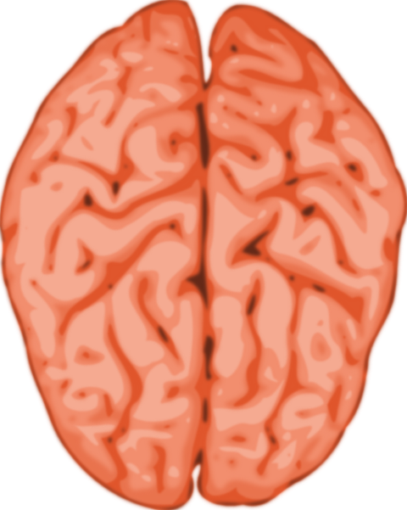
Mózg naszym gościem
Mózg nie lubi nudy
Przywoływanie wspomnień,
wiedzy
Rozrywka i przyjemność
Pozytywna atmosfera,
relaks
Wzbudzanie ciekawość
Dziwactwa
Urozmaicenia
Powtórki

Slide 33
Dziękuję za uwagę ☺
AKI Arkadiusz Gerlic

